Slide 1
«Ветеран
Великой Отечественной Войны
в нашей семье»
ученицы 2 «В» класса
ГБОУ Школы № 1726
Беловой Марины
руководитель: Портнова М.В.

Slide 2
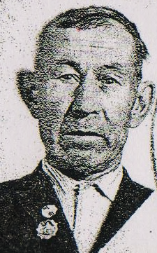
Вступление:
Я выбрала эту тему не случайно, так как мне интересна история страны и рассказы о Великой Отечественной Войне. Я восхищаюсь рассказами о подвигах нашего народа, совершенных для победы над фашистскими захватчиками. И я решила рассказать о моём прадедушке, по маминой линии, тоже совершавшем подвиги на войне.
Его звали - Зенкин Василий Трофимович.
Хоть я и не застала его в живых, но я много слышала о нем. Мне о прадедушке рассказывала мама, с её слов я и напишу о нем.
Мой прадедушка родился 8 апреля 1916 года.

Slide 3
В 1938 году он был призван на срочную службу в Рабоче-крестьянскую Красную армию в возрасте 22 лет.
Для нашей страны период с 1938 года по 1941 был богат на войны и военные столкновения. Прадедушка успел поучаствовать во многих из них.
Поскольку раньше в армии служили 3 года, то мой прадедушка не успел демобилизоваться после срочной службы, как началась Великая Отечественная Война.
Прадедушка прошел всю войну с первого дня и до последнего. Участвовал во взятии Берлина.
Начинал он войну огнемётчиком в 85 отдельной фугасной роте, в октябре 1943 года был переведен в 19 отдельный огнеметный батальон химиком-разведчиком, а в январе 1946 года - в 26 отдельный батальон химической защиты - стрелком. Закончил войну в звании ефрейтора.
Прадедушка участвовал в войне на Воронежском, Брянском, Центральном, Белорусском и Первом Белорусском фронтах.
Если судить по датам и отдельным сведениям, то война для моего прадедушки не закончилась 9 мая 1945 года. Он ещё в течение года служил своей стране.
Прослужил мой прадедушка в общей сложности 8 лет и демобилизовался лишь в мае 1946 года.
За участие в сражениях мой прадедушка был награжден:

Slide 4
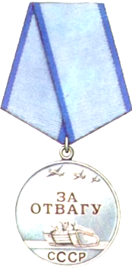
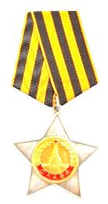
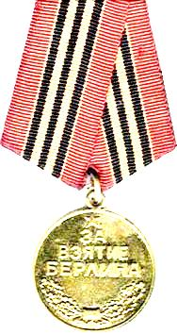
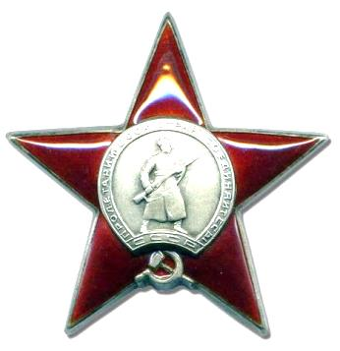
Медаль за отвагу
Орден славы
2 степени
Орден славы
3 степени
Медаль за взятие
Будапешта
Медаль за взятие
Берлина
Орден
Красной звезды

Slide 5
Когда мой дедушка был маленький, он решил похвастаться перед своими друзьями количеством орденов своего папы и, надев все ордена, вышел во двор.
Успел ли он похвастаться, дедушка не упоминал, но о том, что старшие мальчишки-хулиганы сорвали с него все ордена, и прадедушка его высек ремнем, он рассказывал. Из-за этого происшествия в нашей семье не осталось ни одного ордена.
Прадедушка никогда не рассказывал о войне своим детям и жене. Единственное, что он всем говорил: «Это не то, о чём стоит знать». Поэтому всё то немногое, что мы знали, было собрано из отрывочных рассказов старшего поколения нашей семьи и немногих документов прадедушки, из которых можно было узнать немногие факты.
Спустя десятилетия мы смогли узнать подробности некоторых подвигов, совершенных прадедушкой.
Появились сайты, посвященные теме Великой Отечественной Войны и позволяющие, благодаря рассекречиванию военных документов, узнать о своих родственниках, сражавшихся за Родину.
Мама отыскала информацию о прадедушке на сайте «Память народа». Но там нашлась не вся информация, а лишь незначительная часть. Но как же мы были рады даже этой малой части.
По имеющимся у нас документам, а так же по найденным есть некоторые расхождения. Так, например, точно известно, что прадедушка служил непрерывно 8 лет, а в наградных документах указано, что он на фронте с апреля 1942 года. Так же известно, что прадедушка вторую половину войны был активно задействован как разведчик, а в наградных документах он опять указан огнеметчиком.
Но мой прадедушка всё равно настоящий герой!!!
Я представляю архивные документы, подтверждающие его героизм:

Slide 6
Наградной лист к ордену «Красной звезды»

Slide 7
Приказ к награждению медалью «За отвагу»

Slide 9
Приказ к награждению орденом
«Отечественной Войны 2 степени»

Slide 11
Наградной лист к ордену
«Славы 3 степени»

Slide 12
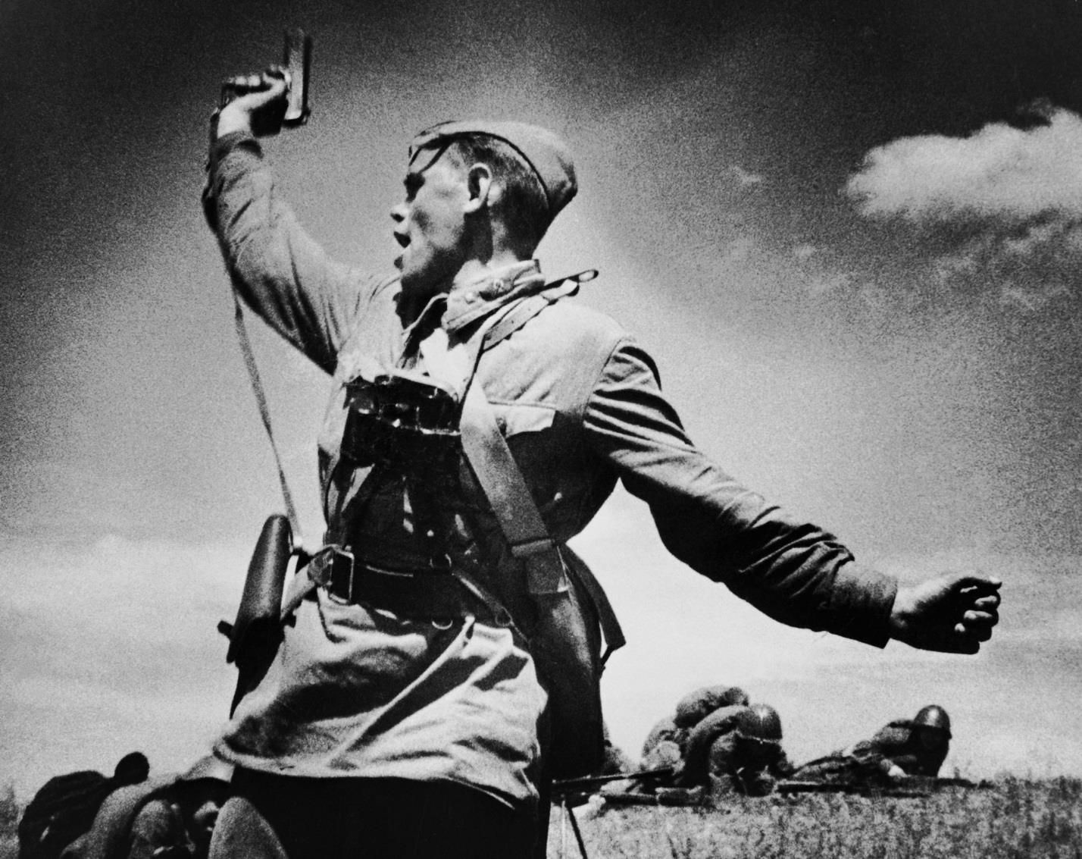
Один из подвигов моего прадедушки:
«Активно участвуя в штурме г. Берлина в составе 112 гв.сп. на протяжении ряда боев показал свое мужество и отвагу.
30 апреля 1945 года под сильным огнем противника установил огнемет в 50 метрах от укрепленного немцами дома, задерживавшего продвижение стрелковых подразделений.
По сигналу командира стрелковой роты произвел огнеметание. В дальнейшем смело и решительно впереди пехоты ворвался в дом, уничтожив в рукопашной схватке 17 гитлеровцев. Пехотные подразделения благодаря этому успешно продвинулись вперед».

Slide 13
Заключение:
Мама говорит, что тема Великой Отечественной Войны очень сложна для ребенка моего возраста, поэтому я пока познакомилась лишь с частью документов и информации. Работать над этой темой мне очень понравилось.
Когда я стану старше, я обязательно сделаю большую работу, посвященную моему прадедушке. Потому что он настоящий герой!
И я очень горжусь своим прадедушкой -
ВАСИЛИЕМ
ТРОФИМОВИЧЕМ
ЗЕНКИНЫМ.
Для меня и моей семьи он НАШ РОДНОЙ ГЕРОЙ!!!!

